Slide 1
Tropisme
Fait par Zachary Gilbert

Slide 2
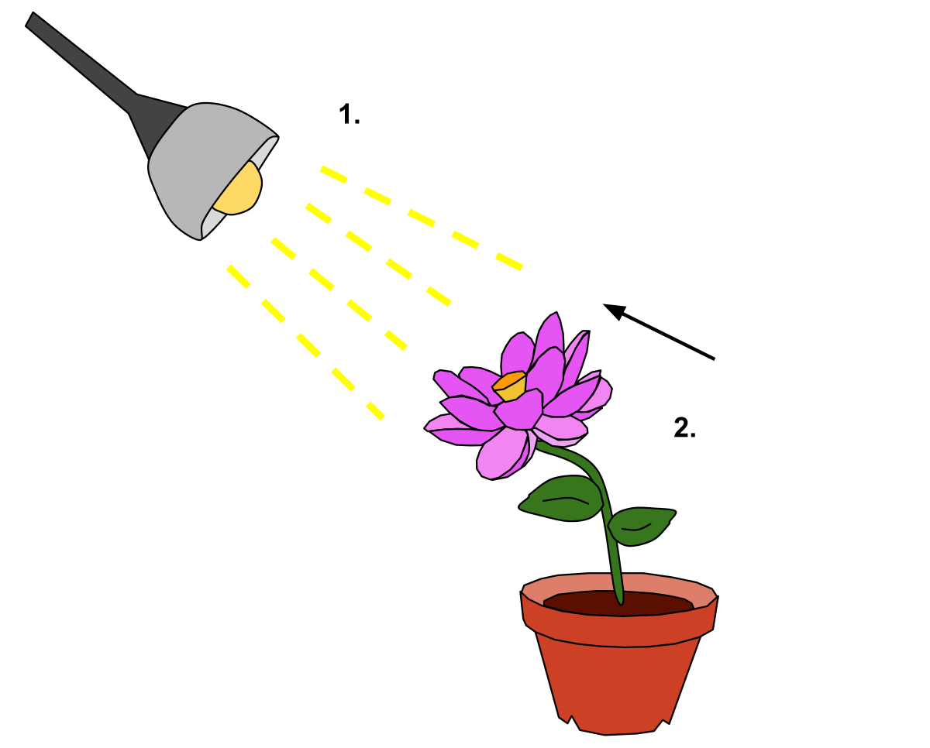
Phototropisme

Slide 3
Géotropisme

Slide 4
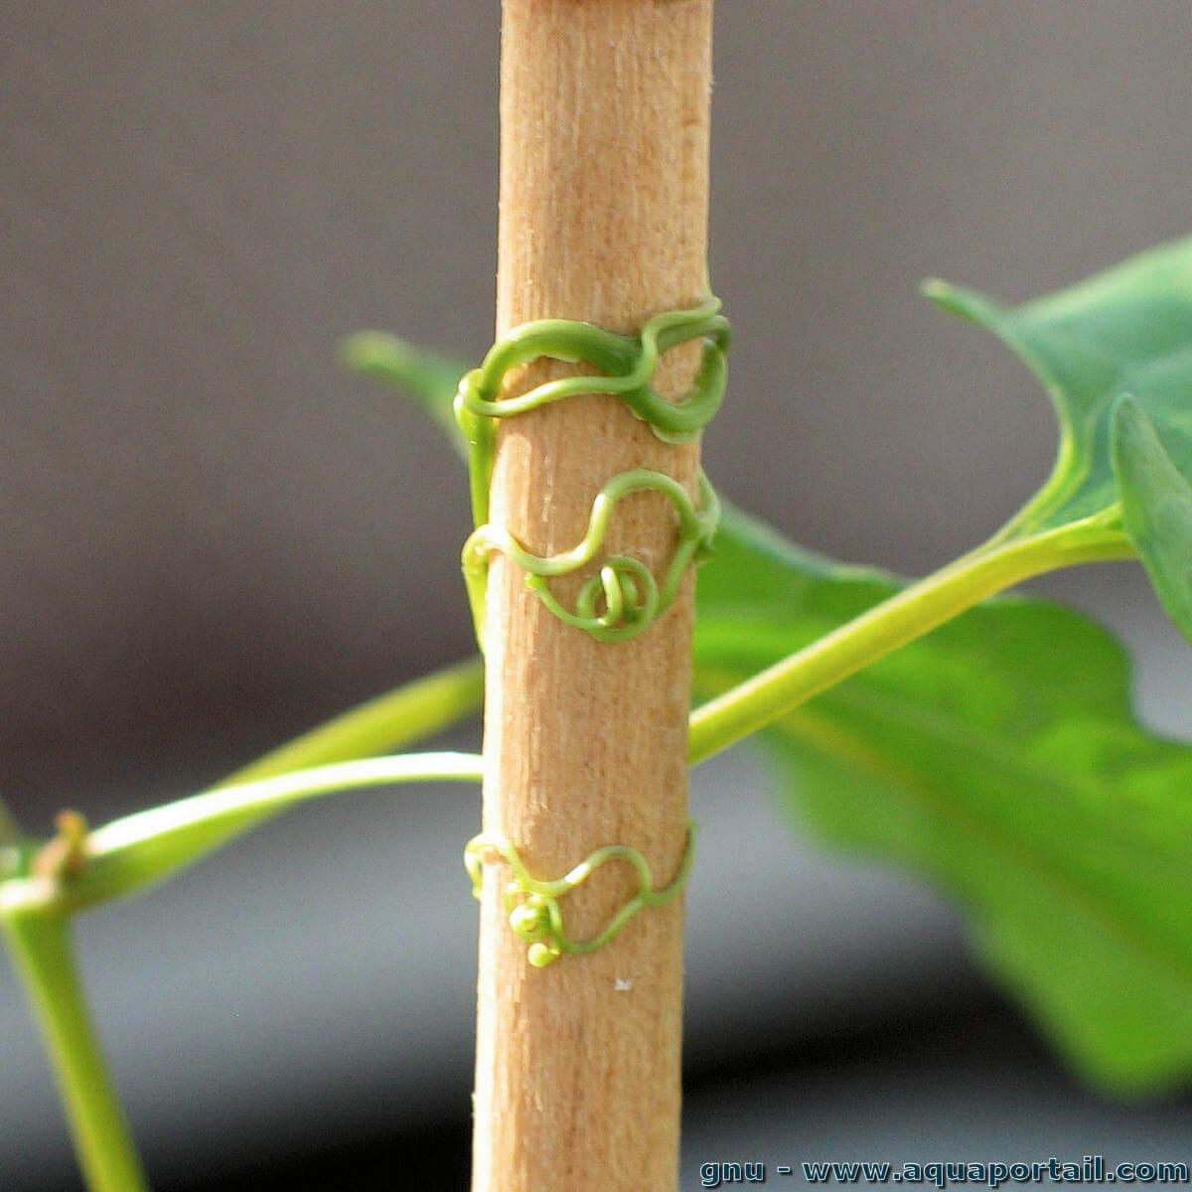
Thigmotropisme

Slide 5
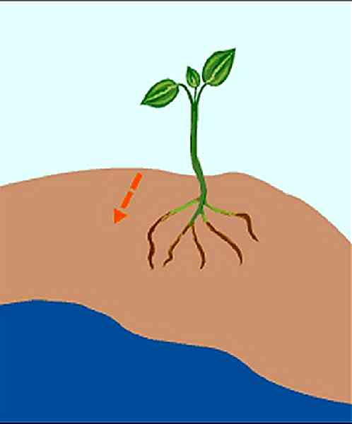
Hydrotropisme

